Slide 1
Написання Чистого Коду
Writing clean code

Slide 2
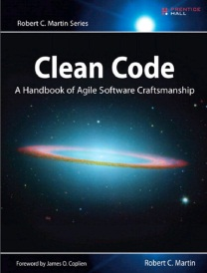
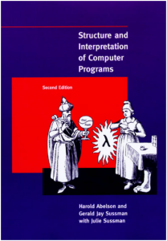
“You are reading this book for two reasons. First, you are a programmer. Second, you want to be a better programmer. Good. We need better programmers.”
Robert C. Martin
Robert C. Martin and other. Clean Code. A Handbook of Agile Software Craftsmanship
“Programmer must be written for people to read, and only incidentally for machines to execute.”
Harold Abelson,
Gerald Jay Sussman,
Julie Sussman
Harold Abelson, Gerald Jay Sussman, Julie Sussman. Structure and Interpretation of Computer Programs
Notes:
Robert C. Martin and other. Clean Code. A Handbook of Agile Software Craftsmanship
Harold Abelson, Gerald Jay Sussman, Julie Sussman. Structure and Interpretation of Computer Programs

Slide 3
Clean Code
Як писати чистий код?
Code convention
Код без зауважень (Warning-free)
Як «винюхати» якість коду?
Код «пахне» (сode smells)
Як поміряти чистоту коду?
Які принципи ми повинні використовувати?
Notes:
The goal of the seminar is to get acquainted with best practices of writing accurate and maintainable code.

Slide 4
Чому це так важливо?
80% від вартості програмного забезпечення йде на підтримку (технічне обслуговування).
Навряд чи програмне забезпечення підтримується протягом усього свого життя початковим автором.
Якість коду покращує читабельність коду, що дозволяє програмістам зрозуміти новий код більш швидко і повністю.

Slide 5
Чому пишеться «поганий» код?
Час: Я не маю часу
  Ми ніколи, здається, не маємо часу, щоб зробити це, але завжди знаходимо час, щоб переробити це?!
Знання: а який код «добрий»?
Інструменти: я нічого про це не знаю
Навики: Я не вмію це робити

Slide 6
ЯК ПИСАТИ ЧИСТИЙ КОД?

Slide 7
Code convention
“The rules below are not guidelines or recommendations, but strict rules”
One of Open Source Project
Code Conventions for the C# Programming Language

Slide 8
Code Conventions:
File Names
File Organization
Indentation
Comments
Declarations
Statements
White Space
Naming Conventions
Programming Practices

Slide 9
Написання коду без зауважень (warning-free)
Налаштування VS
StyleCop і ін.

Slide 10
ЯК «ВИНЮХАТИ» ЯКІСТЬ КОДУ?

Slide 11
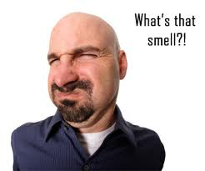
Що таке “code smell”?
Wiki:
  термін, що позначає код з ознаками (запахами) проблем в системі. Був введений Кентом Беком і використаний Мартіном Фаулером в його книзі «Рефакторинг»
  У програмуванні, code smell - будь-який симптом у коді програми, який, можливо, вказує на більш глибоку проблему. Це, як правило, не помилки - вони не є технічно некоректними, і в даний час не заважають програмі функціонувати. Проте, вони вказують на недоліки в дизайні, які можуть уповільнити розробку або збільшити ризик помилок або збоїв в майбутньому.
http://en.wikipedia.org/wiki/Code_smell

Slide 12
Найбільш «популярний» code smells
Дублювання коду | Непідходяще використання наслідування
Непотрібна складність | Роздутий код
Даремні або оманливі коментарі | Жорсткі зв’язки
Великі класи | Забагато абстракцій
Великі методи | Перевикористання Design Pattern
Погане найменування | Намагання бути занадто розумним
Код, який не використовується | …
Notes:
1. Дублювання Непідходяще використання наслідування
2. Непотрібна складність Роздутий код
3. Даремні або оманливі коментарі Жорсткі зв’язки
4
5. Намагання бути занадто розумним

Slide 13

Коментарі
C1: Невідповідна інформація
  Історія змін(?)
  Автори(?)
  Дата останнього оновлення(?)
C2: Застарілі (неактуальні) коментарі
  Краще взагалі не писати коментарі, які можуть з часом застаріти
  Якщо ви знайшли застарілий коментар – онови його або витри його якнайшвидше!

Slide 14
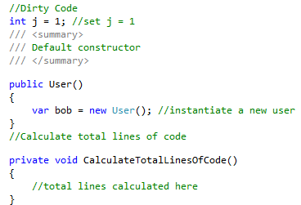
Коментарі
C3. Надлишкові коментарі
  Не коментуй, що метод робить – я можу прочитати код – зберігай його DRY (Don’t Repeat Yourself)
Notes:
Резервний коментар

Slide 15
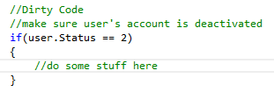

Коментарі
C4: Спрощені коментарі
  Коментарі повинні пояснювати Чому, а не Як?
Notes:
Погано писані коментарі
- чому аьо для чого, а не як
закоментований код

Slide 16
Коментарі
C5: Деякі правила:
  Якщо для пояснення дій блоку потрібно коментарі - застосуй метод «Виділення методу» (Extract Method);
  Якщо метод вже виділений, але все ще потрібен коментар для пояснення його дій – використай «Переіменування методу» (Rename Method);
Notes:
Погано писані коментарі
- чому аьо для чого, а не як
закоментований код

Slide 17

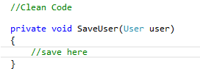
Функції
F1:Too Many Arguments
  Функція повинна мати якнайменше аргументів. Відсутність аргументів - найкраще, добре – коли один, два або три.
F2: Output Arguments
  Вихідні аргументи – незрозумілі, мало хто їх очікує.
Notes:
Counterintuitive - cegthtxkbdbq

Slide 18
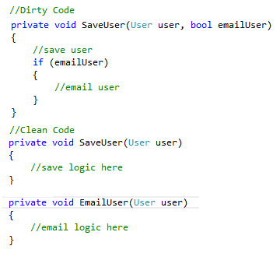
Функції
F3: Flag Arguments
  Погано описані bool аргументи - незрозумілі і повинні бути усунені
Notes:
Wasteful - марнотратний

Slide 19
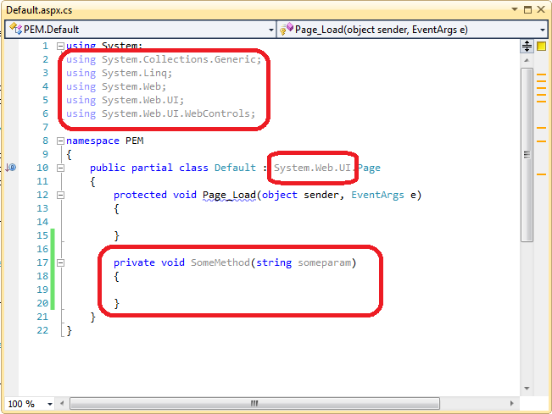
Функції
F4: Dead Function- Методи, які ніколи не викликаються.
Dead code: Resharper підсвічує мертвий код сірим

Slide 20
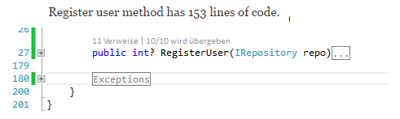
Функції
F5: Too long function

Slide 21
Загальне
G1: Multiple Languages in One Source File
  С# source file може містити частини XML, HTML, ХAML, English, JavaScript …
  В ідеалі файл повинен містити код лише однією мовою.

Slide 22
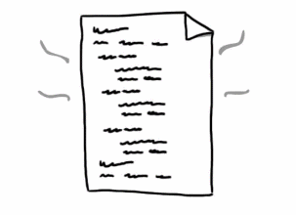
Загальне
G5: Duplication
  Втрачена можливість абстракції.
  Результат copy/paste програмування – “Виділити метод”
  switch/case або if/else , який виникає знову і знову в різних частинах коду, який завжди тестується для тих самих умов – використовуй поліморфізм

Slide 23
Загальне
G5: Duplication
  Модулі, які мають подібний алгоритм, описаний різним кодом - використовуй Шаблонний метод або Strategy патерн.
  Знайди і позбудься дублювання коду!

Slide 24
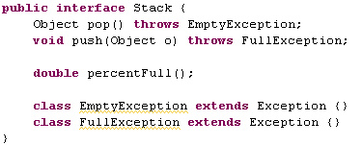


Загальне
G6: Code at Wrong Level of Abstraction
  Розділення різних абстракцій на окремі рівні
Notes:
The percentFull function is at the wrong level of abstraction. Although there are many implementations of Stack where the concept of fullness is reasonable, there are other implementations that simply could not know how full they are. So the function would be better placed in a derivative interface such as BoundedStack.

Slide 25
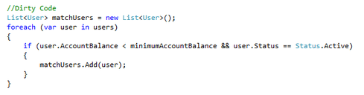

Загальне
G11: Послідовність
  Якщо ви робити щось з певними правилами – дотримуйтесь цих правил звсюди.
  Наприклад, називаючи метод processVerificationRequest, processDeletionRequest,
Notes:
Inconsistency - непослідовність

Slide 26
Загальне
G20: Function Names Should Say What They Do
  Date newDate = date.add(5);
  Would you expect this to add five days to the date? Or is it weeks, or hours?
  Is the date instance changed or does the function just return a new Date without changing the old one?
  You can’t tell from the call what the function does.

Slide 27
Загальне
G23: Prefer Polymorphism to If/Else or Switch/Case

Slide 28
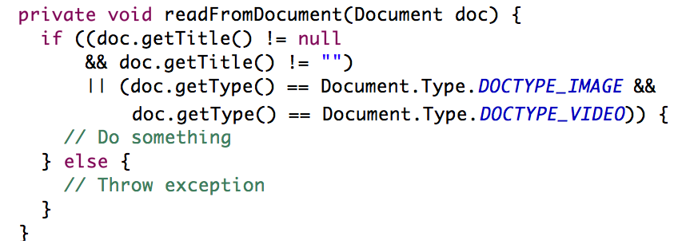
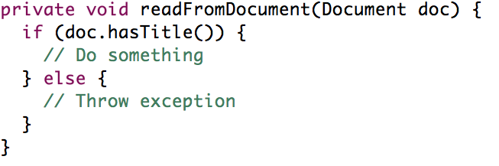
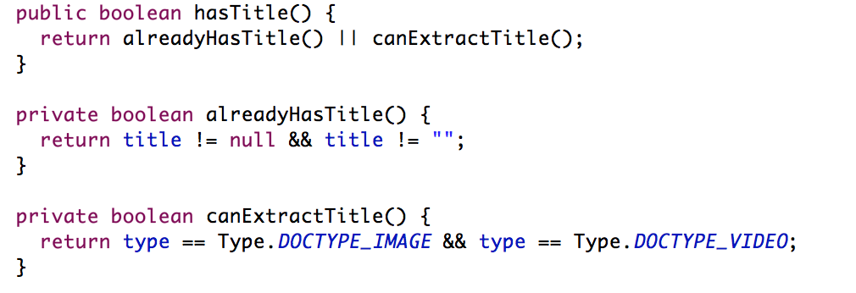
G28: Encapsulate Conditionals

Slide 29
Загальне
G29: Avoid Negative Conditionals
if (buffer.shouldCompact())
  Краще ніж
if (!buffer.shouldNotCompact())

Slide 30
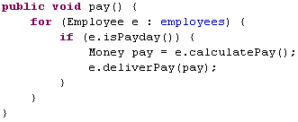
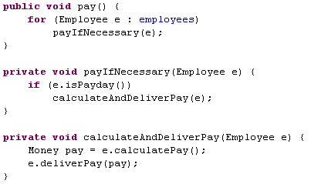
Загальне
G30: Functions Should Do One Thing

Slide 31
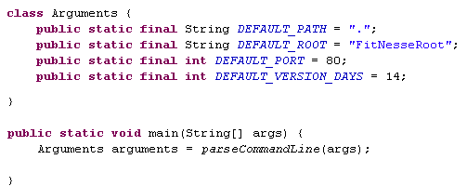
Загальне
G35: Keep Configurable Data at High Levels

Slide 32
One more
Clear, not Clever
  Don’t be clever, instead be clear
  “I never make stupid mistakes. Only very, very clever ones”
  John Peel
Notes:
John Robert Parker Ravenscroft, OBE (30 August 1939 – 25 October 2004), known professionally as John Peel, was an English disc jockey, radio presenter, record producer and journalist. He was the longest serving of the original BBC Radio 1 DJs, broadcasting regularly from 1967 until his death in 2004. He was known for his eclectic taste in music and his honest and warm broadcasting style.

Slide 33
Code smell: more refs
Codding horror: programming and human factors. Jeff Atwood http://www.codinghorror.com/blog/2006/05/code-smells.html
Smells to Refactorings. Quick Reference Guide http://www.csc.villanova.edu/~tway/courses/csc4700/s2008/handouts/smellstorefactorings.pdf

Slide 34
What do you know now?
What is Code Smell
  Це відчуття, що щось не так зтвоїм кодом
  Ти не можеш зрозуміти код
  Важко пояснити код
  Код робить щось магічне

